Slide 1
From Indigenism to Anthropology
Sofia Venturoli
A.A. 2020/21
Antropologia Culturale ed Etnologia

Slide 2
Nome del corso
“… qué tenían en común antropólogos “estructuralistas” limeños con antropólogos “marxistas-leninistas” provincianos (Degregori et al. 2001).
O para plantearlo en palabras de la historiadora Brooke Larson (1998): cómo fue posible que en la misma comunidad académica conviviera una corriente que descifraba las prácticas andinas de parentesco y los verdaderos parámetros conceptuales del ayllu, con otros antropólogos marxistas que debatían sobre los modos de producción y el lugar que ocupaba el campesinado en la transición al capitalismo. ¿Por qué y cómo se abrió esta brecha? ¿Cuáles fueron las consecuencias en la comprensión del “mundo andino”? (Degregori 2005)
Latin American Anthropology
Sofia Venturoli

Slide 3
Nome del corso
Indigenism
A Latin American concept
Raises the question of indigenous peoples in new ways: in relation to land, social and ethnic questions, and not in theological, ethical or biological terms.
Amplification of the concept in various contexts which transcend the initial concept of the “indigenous problem”: politics, art and social research.
Indigenism and socialism: reforms to land ownership, expropriation, resource management at state level, research into antifeudal systems of productions, popular demands.
Latin American Anthropology
Sofia Venturoli

Slide 4
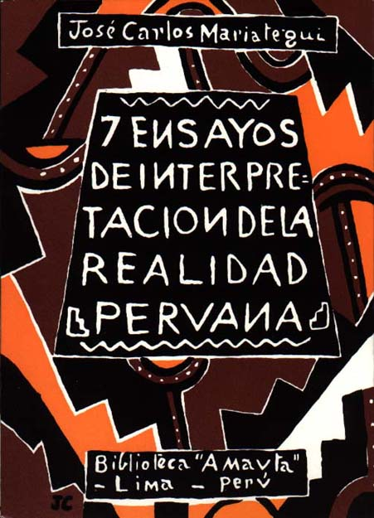
José C. Mariategui
(1894-1930)
“el alfabeto no redime el indio”
Fondation of the PCP 1928
The indigenous problem and the problem of land, indigenism and socialism
The economic problem: indios and farmers, the indio as the incarnation of the nation
The exclusionary paradigm of the oligarchy
Amauta and the Grupo Resurgimiento: “hermanos menores en desgracia”
Latin American Anthropology
Sofia Venturoli

Slide 5
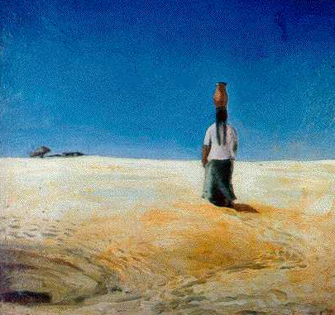
Luis Valcarcél (1891-1987) Tempestad en los Andes: ”el mal de la raza es el olvido”
The mystical view and and the chosen people
Attack on mestizaje
Ethnohistory of ancient Peru
Latin American Anthropology
Sofia Venturoli

Slide 6
The Myth of the Andinidad
La cultura bajará otra vez de los Andes. De las altas mesetas descendió la tribu primigenia a poblar planicies y valles (...). De la humana nebulosa, casi antropopiteca, surgió el Inkario, otro luminar que duró cinco siglos, y habíaalumbrado cinco más sin la atilana invasión de Pizarro. De ese rescoldo cultural todavía viven (...) diez millones de indios, caídos en la penumbra de las culturas muertas. De las tumbas saldrán los gérmenes de la Nueva Edad. Es el avatar de la Raza.
La raza, en el nuevo ciclo que se avecina, reaparecerá esplendente, nimbada por sus eternos valores (...); es el avatar que marca la reaparición de los pueblos andinos en el escenario de las culturas. Los hombres de la Nueva Edad habrán enriquecido su acervo con las conquistas de la ciencia occidental y la sabiduría de los maestros de Oriente. El instrumento y la herramienta, la maquina, el libro y el arma nos darán el dominio de la naturaleza; la filosofía (...) hará penetrante nuestra mirada en el mundo del espíritu (Valcarcel, Tempestad en los Andes).
Latin American Anthropology
Sofia Venturoli

Slide 7
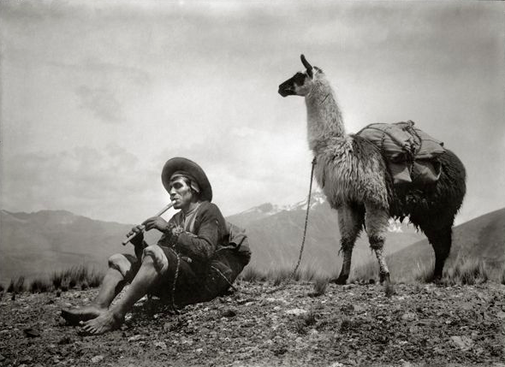
Lo Andino and the ecological estructuralism
Nome del corso
The elegant model of Andean communities
Closed corporate community: out of the time and the space
Dogmatism of the structure: the indigenous community as a coherent and stable social system
The socio political organization seen from the vertical-archipelago socio-environmental logic
Complementarity, reciprocity, redistribution
Longue durée, pan-andean models generic Andean order of things
Latin American Anthropology
Sofia Venturoli

Slide 8
Nome del corso
The Post-World War
The development anthropology: anthropology and the “directed change”, Plan Nacional de Integración de la Población Aborigen (1959), modernization and cultural change
The modernization: ethnology, fieldwork and integration in the national order
The tension between exotic and the need of assimilation: tradition and modernity
Structuralism: synchrony
Dependence theory
Ethnicity as class: Marxism
Peasant movements and internal migration
Latin American Anthropology
Sofia Venturoli

Slide 9
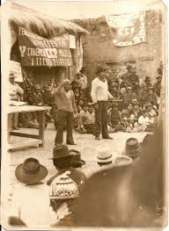
Overcoming of the indigenist vision (1950-1970) and the dependency theory
Nome del corso
Socio-economic changes
Conflict and peasant movements
Urban studies
Indigenous in the history
The role of the concept of power
Interethnic relations: Enrique Mayer (1970), Fernando Fuenzalida (1970)
Local traditional power: Julio Cotler (1968)
internal migrations cholificación: Aníbal Quijano (1964)
Latin American Anthropology
Sofia Venturoli

Slide 10
Nome del corso
Lo andino [...] ha dejado de ser sinónimo exclusivo de términos como indígena, sierra, medios rurales. Las migraciones han generado el fenómeno sin precedentes del descenso masivo de los hombres andinos a la costa. Ha terminado ocurriendo el vaticinio de Luis Valcárcel pero sin sus rasgos apocalípticos. Estos hombres reclaman respuestas nuevas” (Flores-Galindo 1987a: 365-366)
A pesar de los aspectos etnocidas [de la migración], es posible afirmar que los efectos de ese tránsito han sido principal y profundamente democratizadores e integradores en la sociedad peruana. La lucha por la tierra [...] golpeó de muerte el poder político de los gamonales, resquebrajó las barreras estamentales subsistentes en el campo y conquistó la ampliación de la ciudadanía. (Degregori 1986: 53)
En otras palabras, para la solución del problema nacional no basta alcanzar una identidad cultural “chola”. Es necesario, además, el desarrollo de un bloque nacional-popular que transforme revolucionariamente el Estado, de modo que la sociedad se reconozca plenamente en él. (Degregori 1986: 55)
Latin American Anthropology
Sofia Venturoli

Slide 11
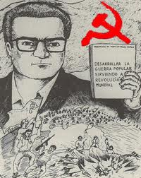
Marxist essentialization:
Sendero Luminoso
Nome del corso
Indigenous peoples as mere bearers of structures, intended to interpret a script generated at the level of economic relations
Lack on cultural and ethnic issues
The indigenous "culture" as backward and superstitious
Uchuraccay Report
Orin Starn – Missing the Revolution. Anthropologists and the War in Peru (1991)
Latin American Anthropology
Sofia Venturoli

Slide 12
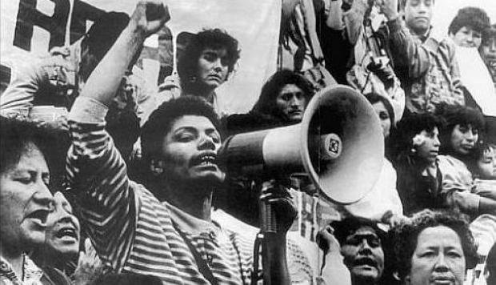
The defeat of the previous paradigms: the end of essentialist and exotic visions
Nome del corso
The great internal migratory flows
The internal violence
Diachronic
Actor oriented analysis: “protagonismo popular”
IEP: Clases populares y urbanización en el Perú
Gender studies
Attention to the changes, to interethnic relations, and identity redefinitions
Urbanization: from an ethnic identity to a national identity
Latin American Anthropology
Sofia Venturoli

Slide 13
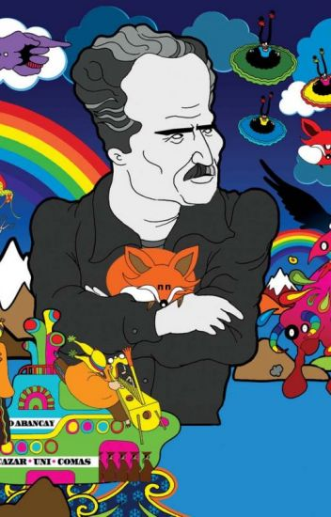
Josè M. Arguedas: the contemporay quechua man
"Yo no soy un aculturado; yo soy un peruano que orgullosamente, como un demonio feliz, habla en cristiano y en indio, en español y en quechua”
The attempt to overcome the homogenizing mestizaje: a “nosostros diverso”
La cultura chola
Latin American Anthropology
Sofia Venturoli

